Slide 1
ВОЛОНТЕРЫ ГОСТЕПРИИМСТВА В БОЛГАРИИ

Slide 2
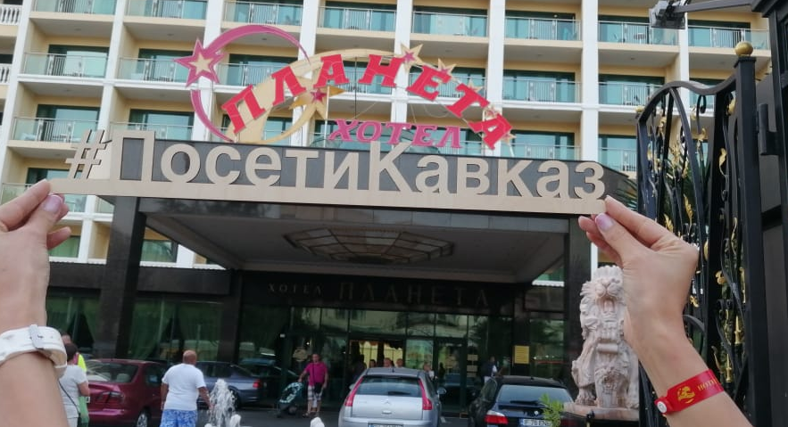
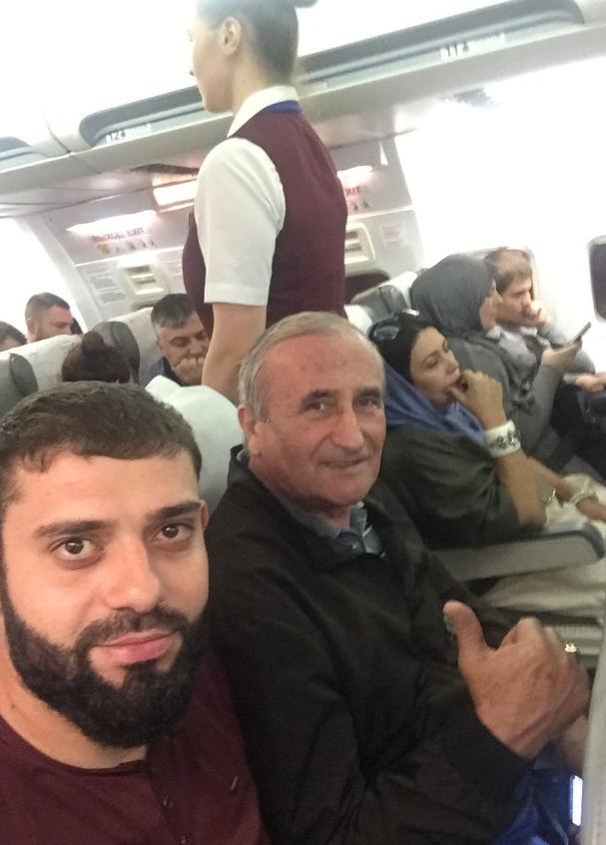
Неделя Северного Кавказа в Болгарии. Прибытие делегации

Slide 3
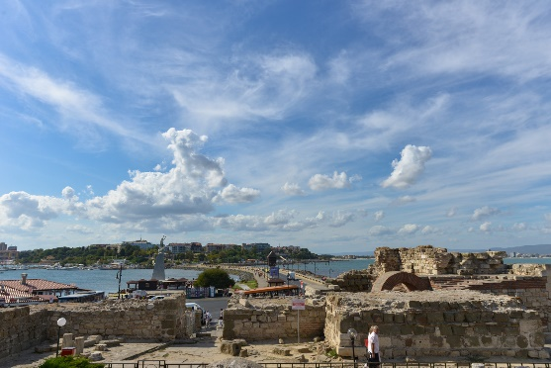
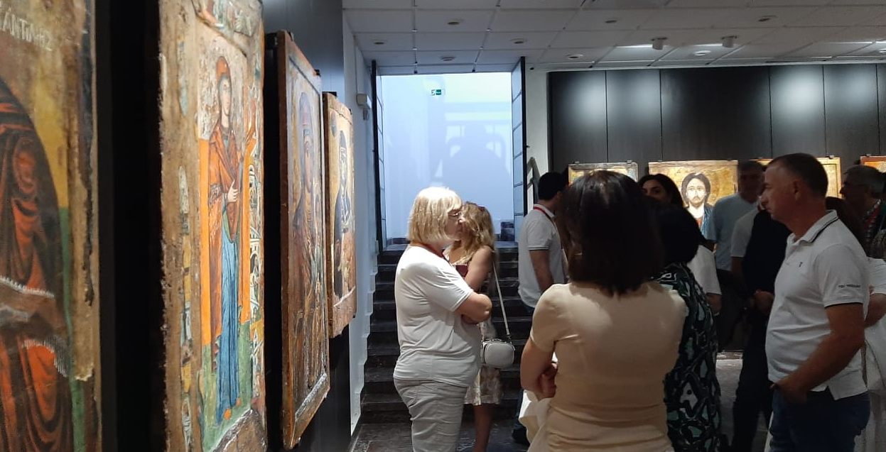
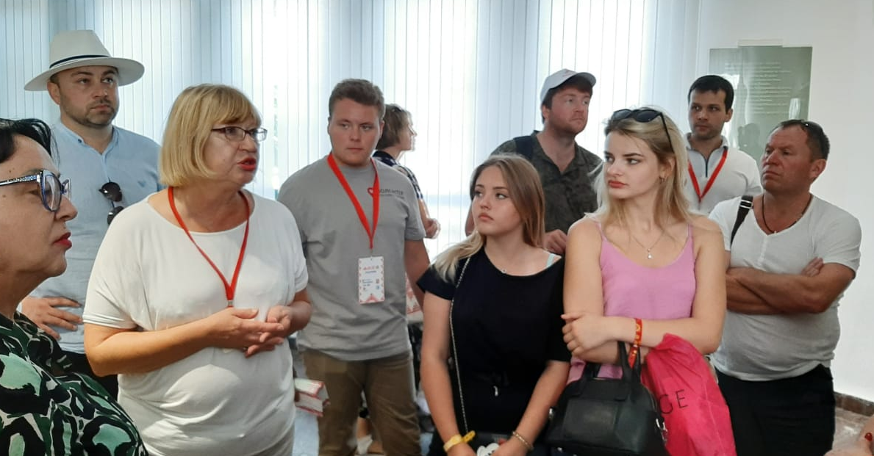
Неделя Северного Кавказа в Болгарии: Культурная программа. Экскурсия в исторический музей город - музей Несебр

Slide 4
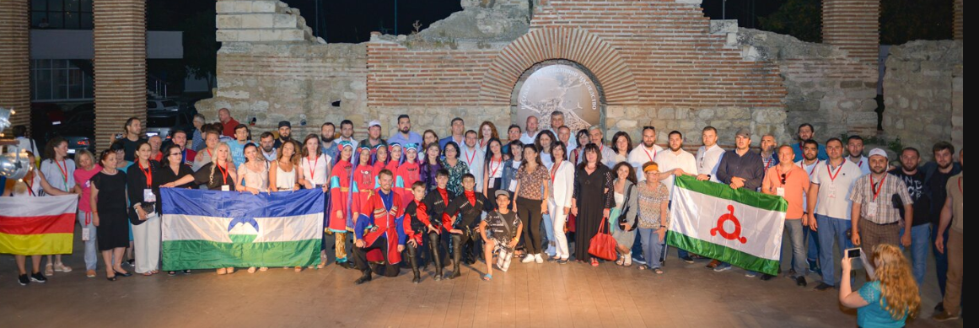
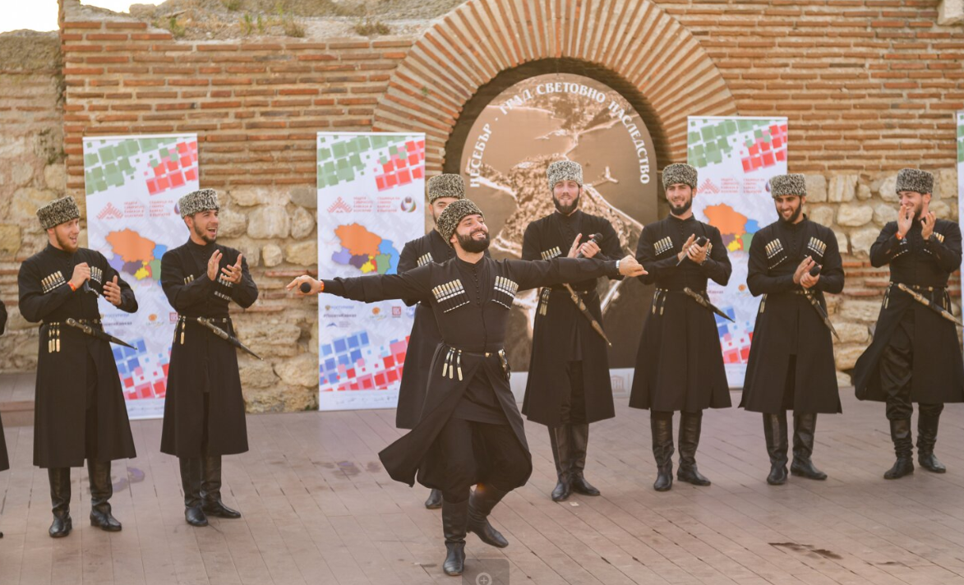
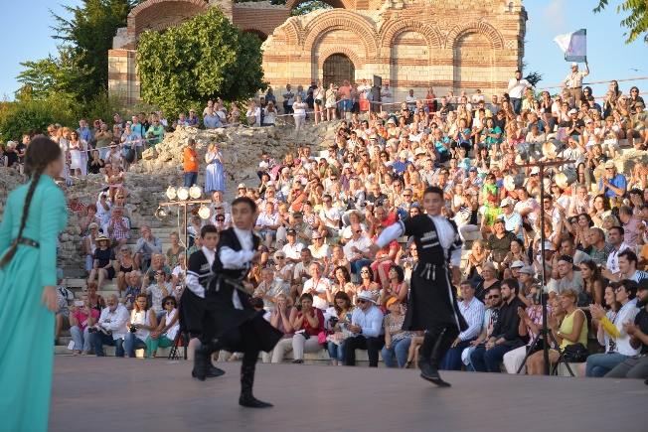
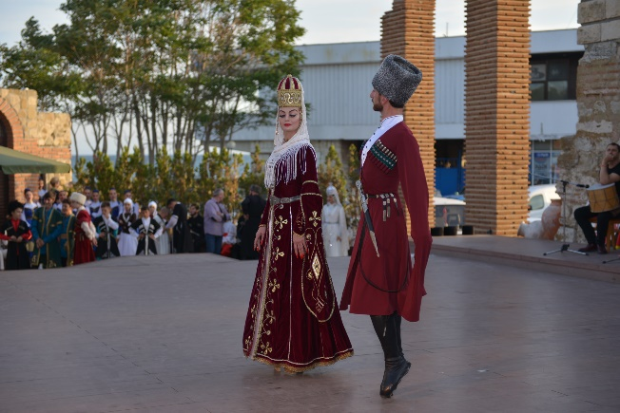
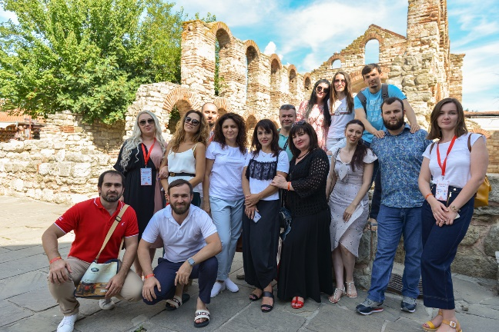
Неделя Северного Кавказа в Болгарии. Культурная программа. Концерт в г. Несебр

Slide 5
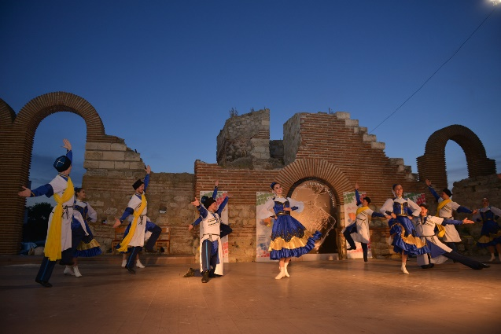
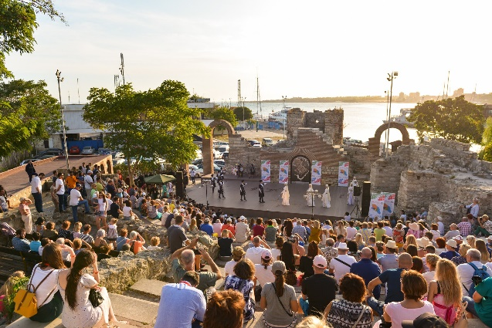
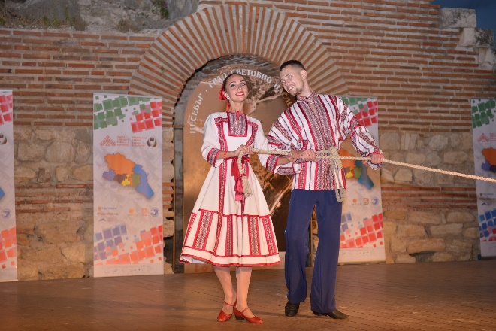
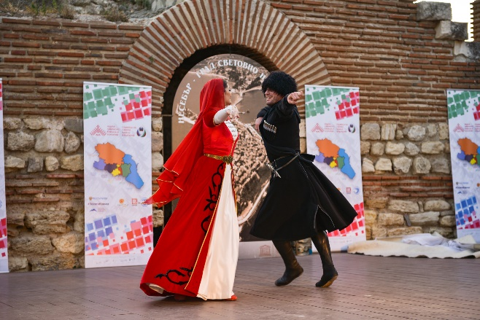
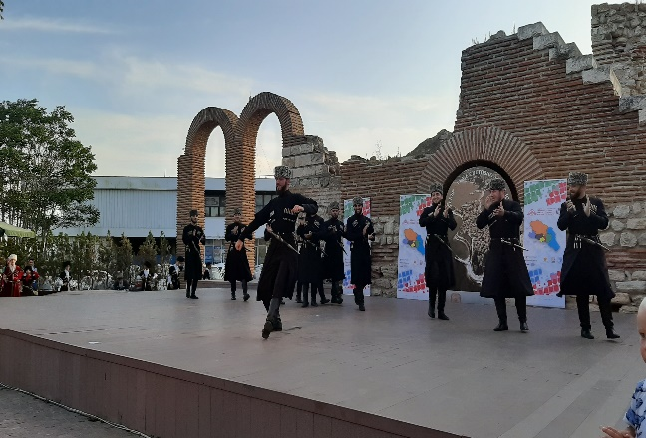
Неделя Северного Кавказа в Болгарии Культурная программа. Концерт в г. Несебр

Slide 6
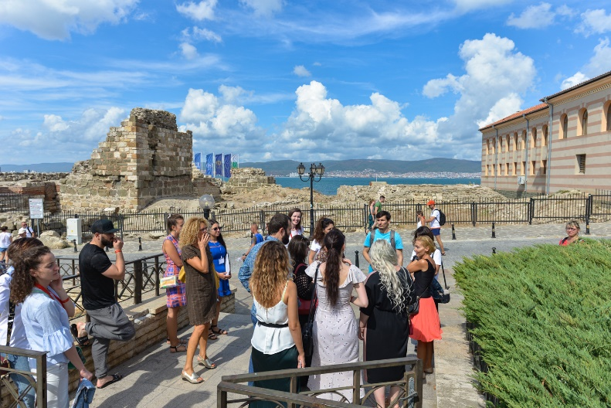
Неделя Северного Кавказа в Болгарии. Волонтерская программа, Волонтеры гостеприимства в г. Несебр

Slide 7
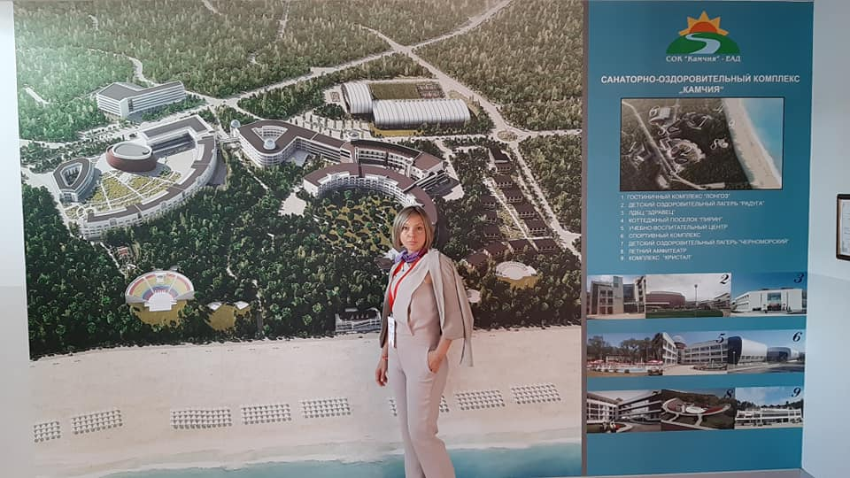
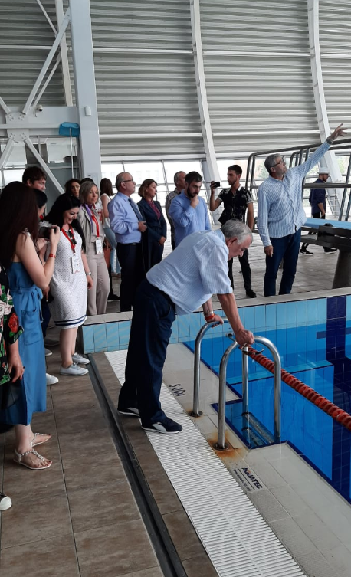
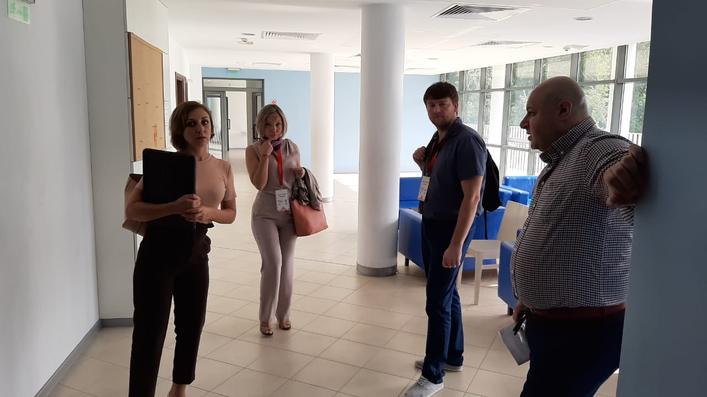
Неделя Северного Кавказа в Болгарии. Деловая программа. Рабочий визит в оздоровительный лагерь «Камчия», подписание меморандума о сотрудничестве

Slide 8
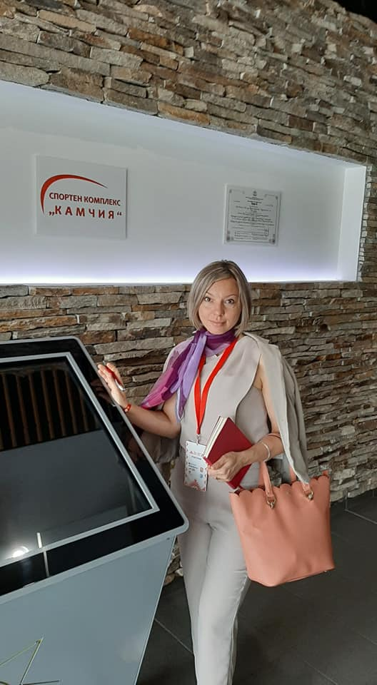
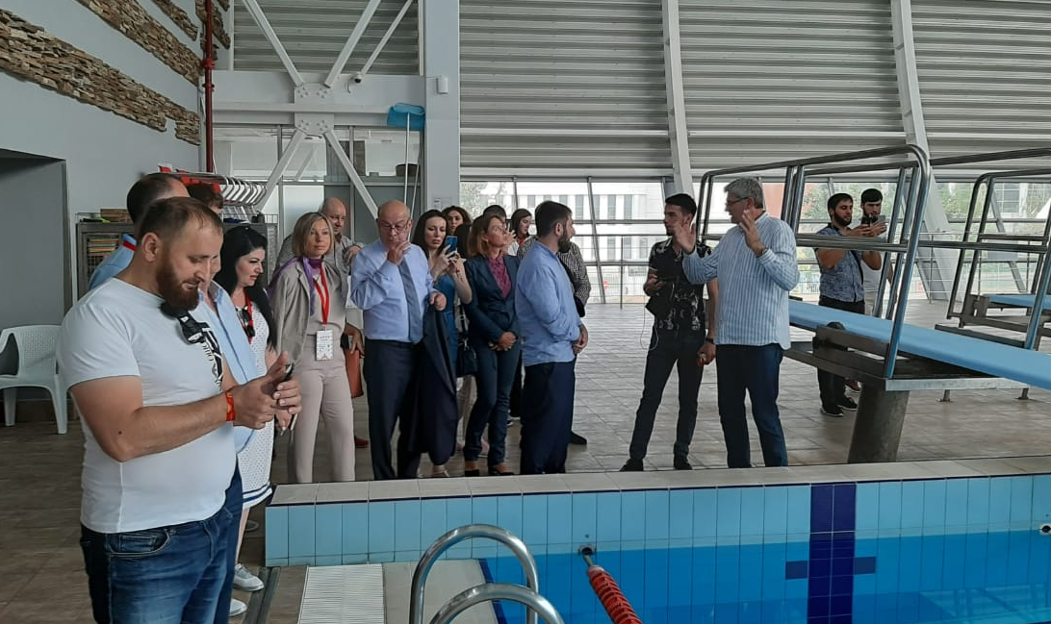
Неделя Северного Кавказа в Болгарии. Деловая программа. Рабочий визит в Спортивный комплекс «Камчия»

Slide 9
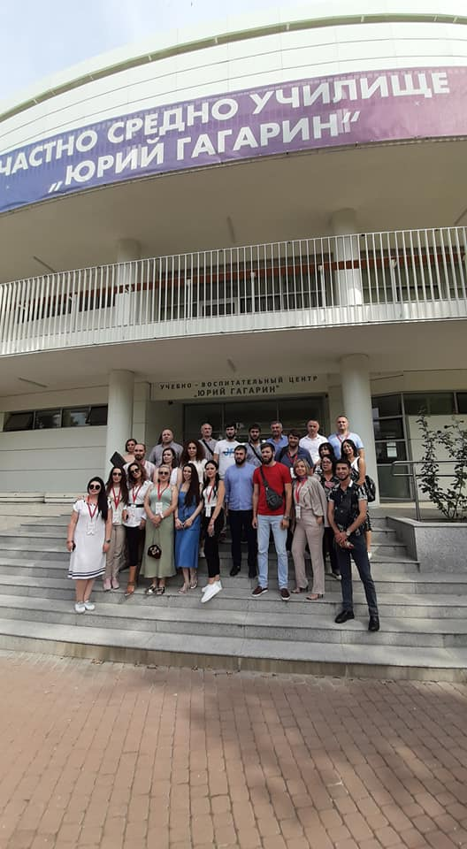
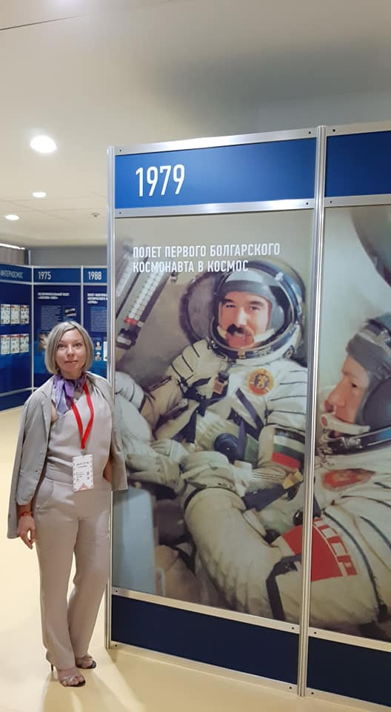
Неделя Северного Кавказа в Болгарии. Деловая программа. Рабочий визит в Образовательный центр им. Юрия Гагарина

Slide 10
Неделя Северного Кавказа в Болгарии. Культурная программа. Концерт в Золотых песках

Slide 11
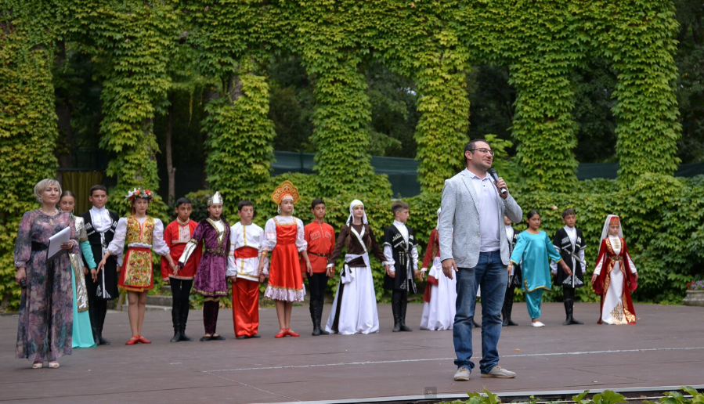
Неделя Северного Кавказа в Болгарии. Культурная программа. Концерт в Варне

Slide 12
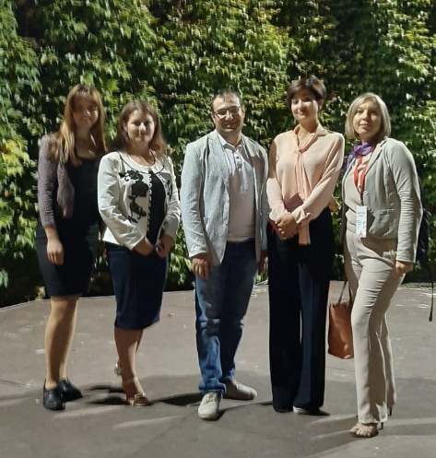
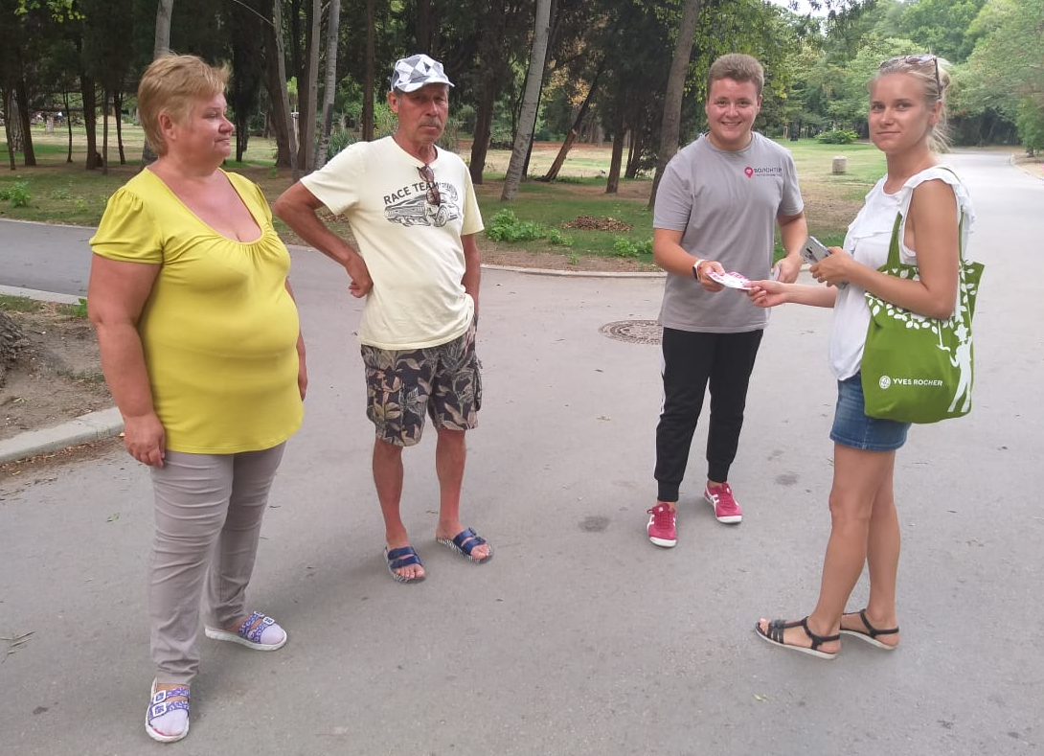
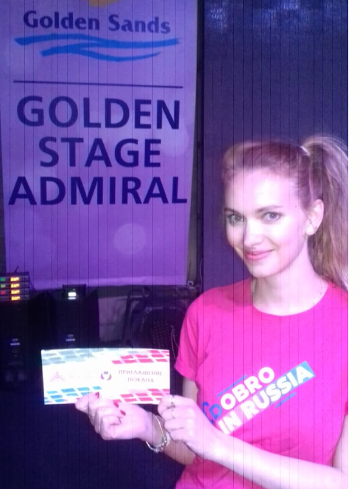
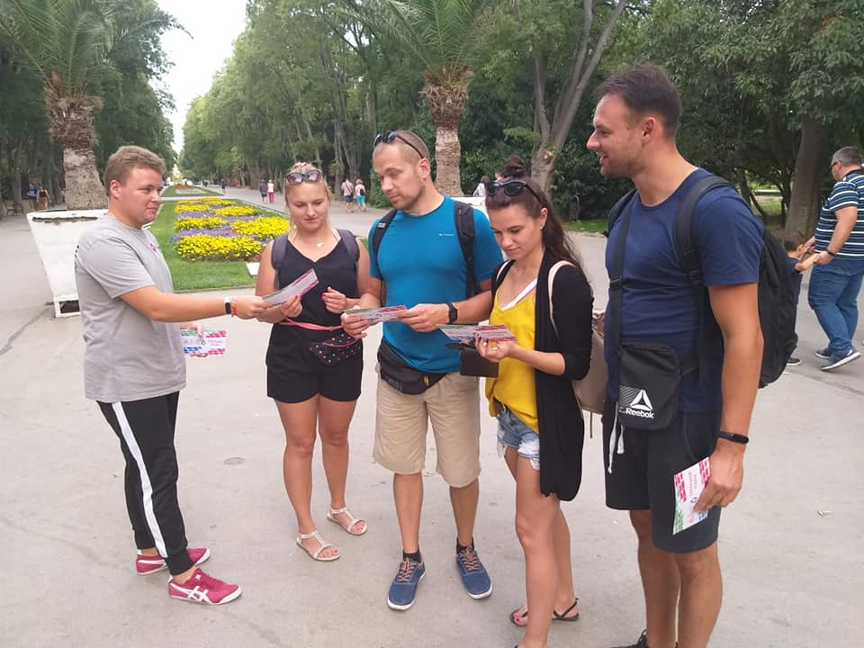
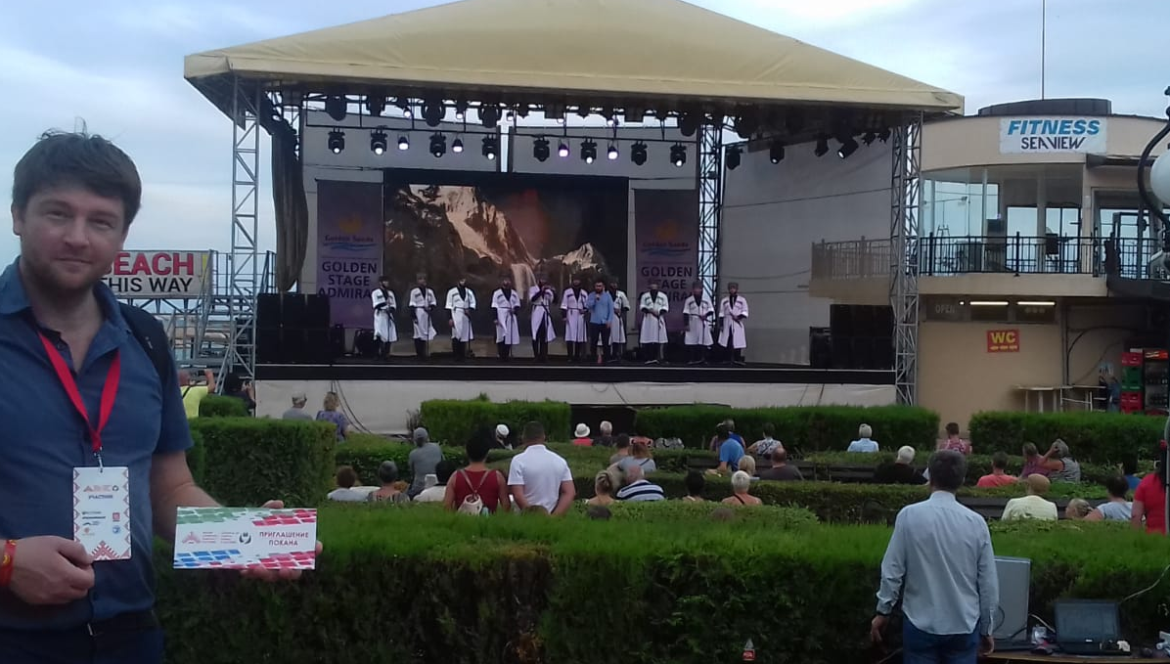
Неделя Северного Кавказа в Болгарии. Волонтерская программа. Волонтеры гостеприимства в г. Варна и Золотые Пески.

